Slide 1

ГУЛАГ на территории Коми края «Бруни Н.А. и памятник Пушкину А.С. в г. Ухте РК»
Автор: Вяткина Наталья Викторовна
Учитель истории и обществознания
МАОУ «УТЛ им. Г.В.Рассохина»
2016г.

Slide 2
Скульптура, сделанная из кирпича и досок без непременной стальной арматуры силуэта –непостижимый шедевр
А. Горбатов – житель Ухты

Slide 3
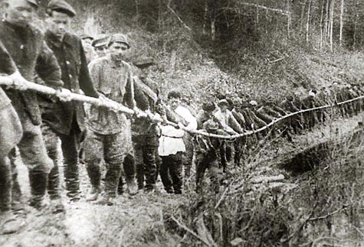
г. Ухта РК берет свое начало 21 августа 1929 г.
Кадр из фильма об Ухте 1936 г. Имитация прихода на р. Ухту комплексной экспедиции

Slide 4
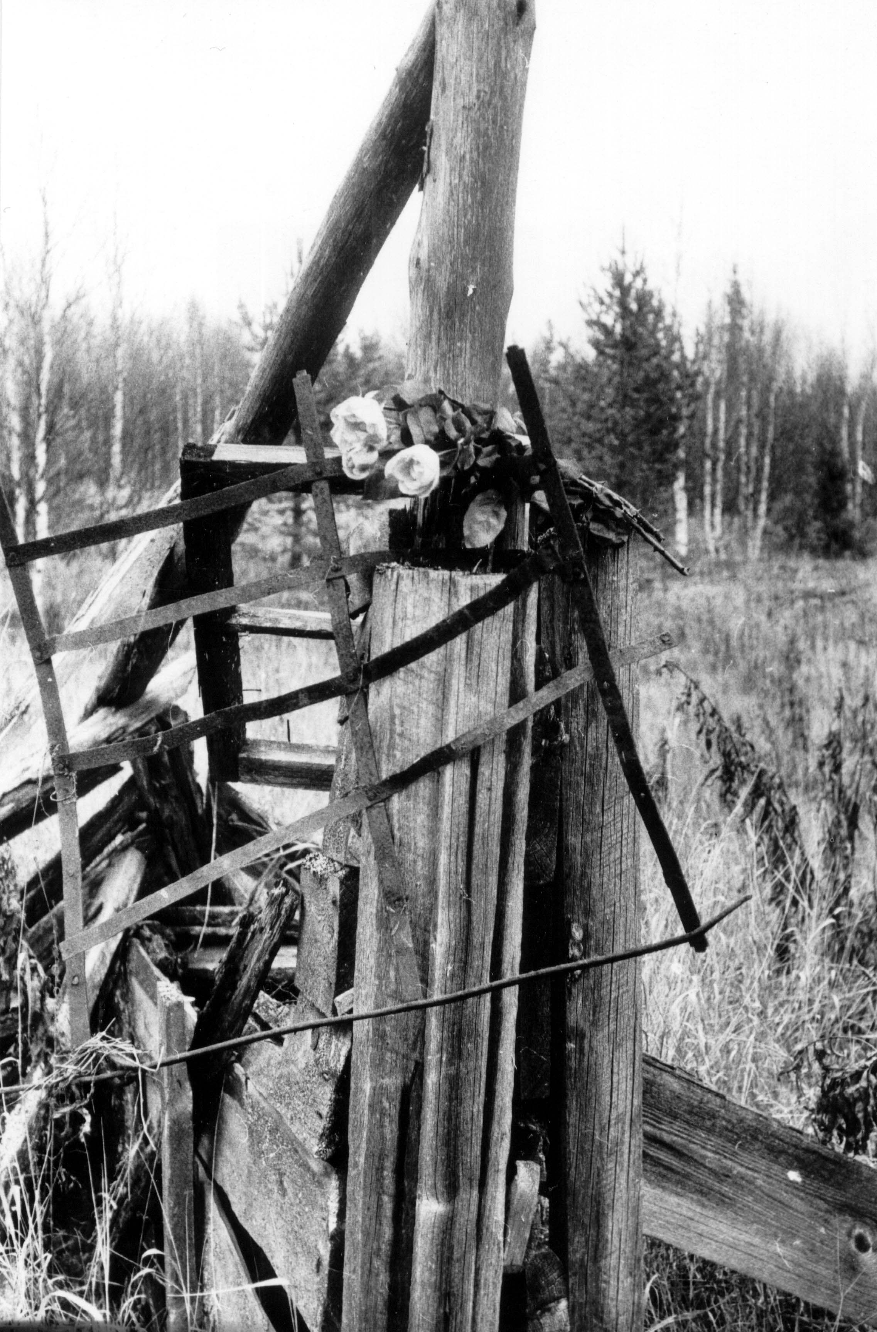
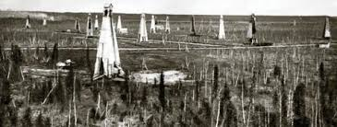
В июле 1931 г. на базе Ухтинской экспедиции был создан Ухто-Печорский исправительный трудовой лагерь (УПИТЛАГ, или Ухтпечлаг).
Панорама Ухты 1930-х гг.
Панорама Ухты 1930-х гг
Свидетельства существования лагеря на р. Ухтарке. Фото 1990-х гг

Slide 5
Дорогая, прости мне, прости!
Я срываюсь в нечаянной злобе,
Кто не станет ругаться в пути,
Где не вспятить из ямы оглобель?
Не кляну я злую судьбу,
Лишь сгораю в лихой лихорадке,
От того залегают на лбу
Как железом прожжённые складки.
Эта жизнь мне пришлась не с руки,
Штурмовал я картонные замки,
Проиграл я себя в поддавки,
Торопясь в никчемушные дамки.
Близок час – застучат молотком,
Загрохочет под сводами эхо
И придавит меня потолком
Скорлупа гробового ореха.
О, подруга моей души!
В этот час мы покончим с игрою:
На могиле моей напиши –
«Другу сердца»…Но не герою.
(Бруни Н.А.)

Slide 6
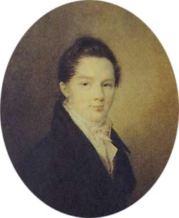
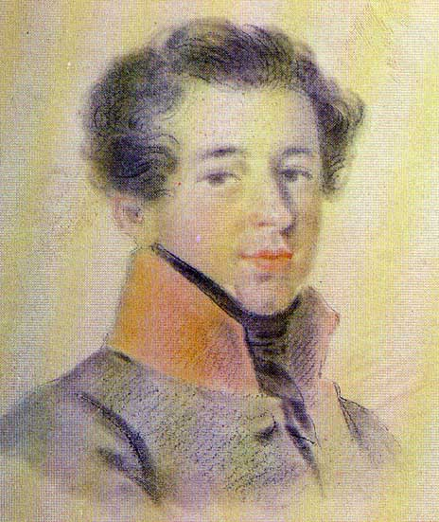
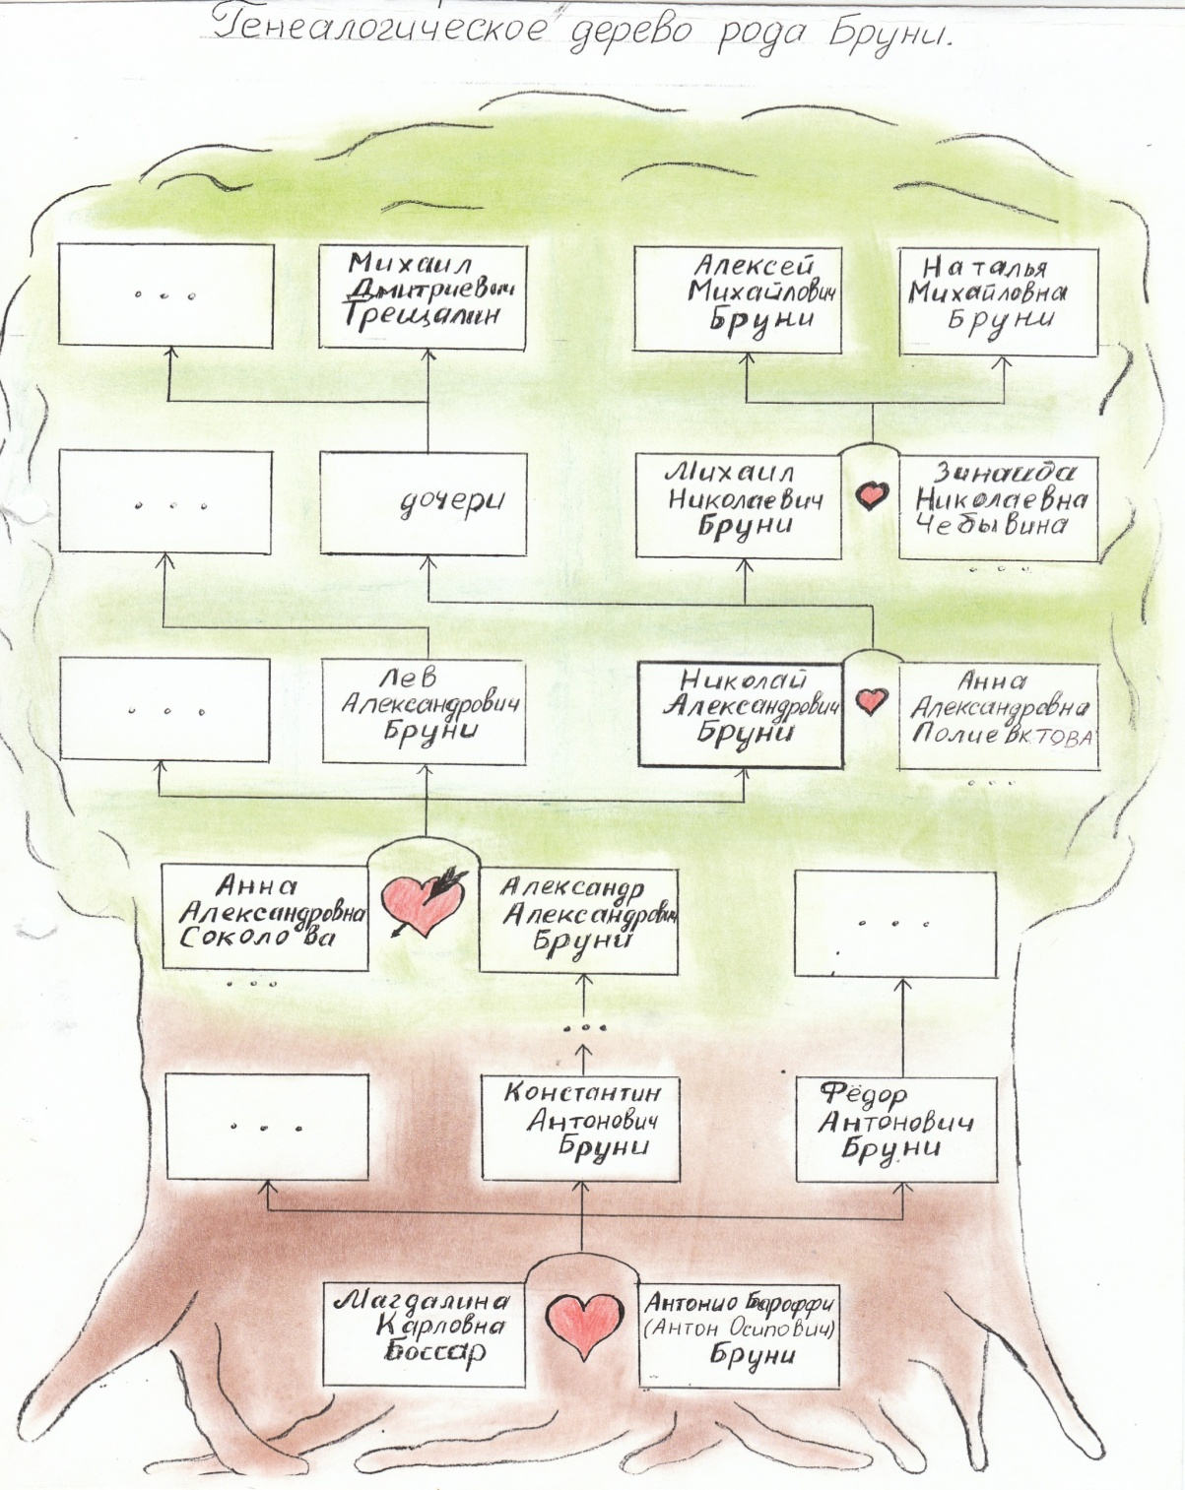
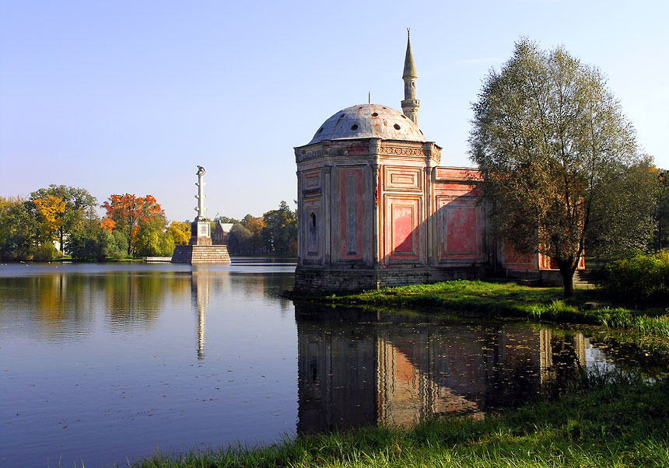
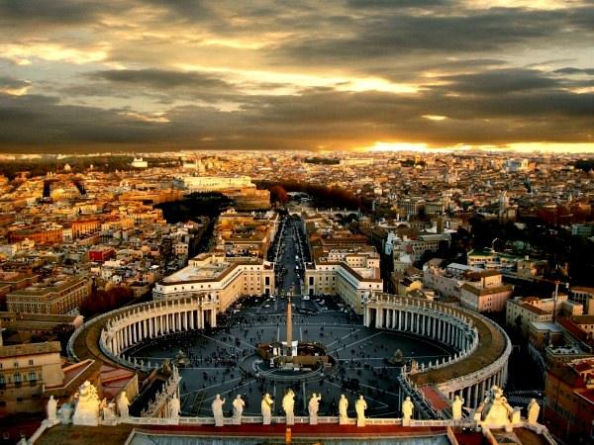
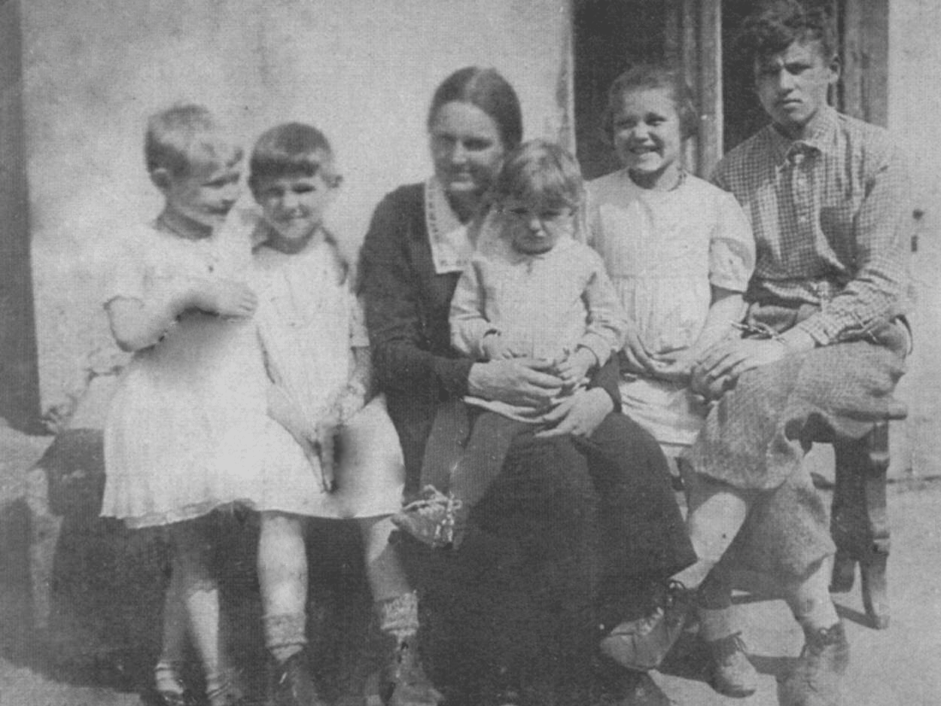
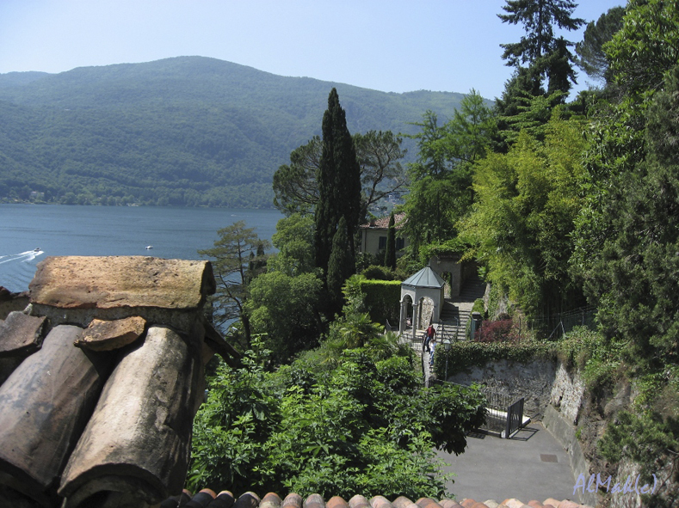
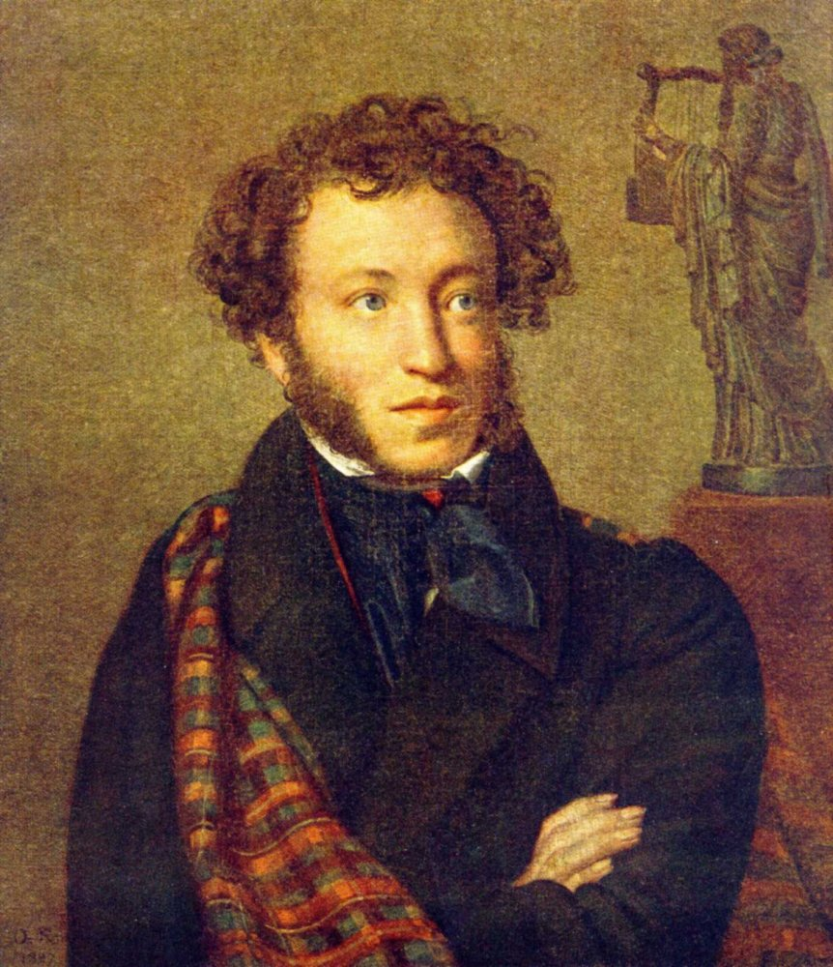

Slide 7
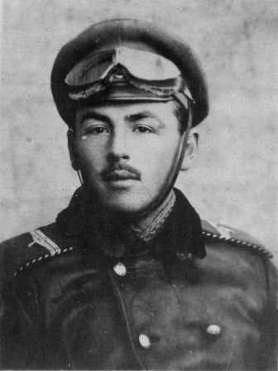
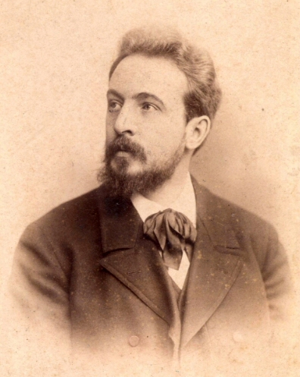
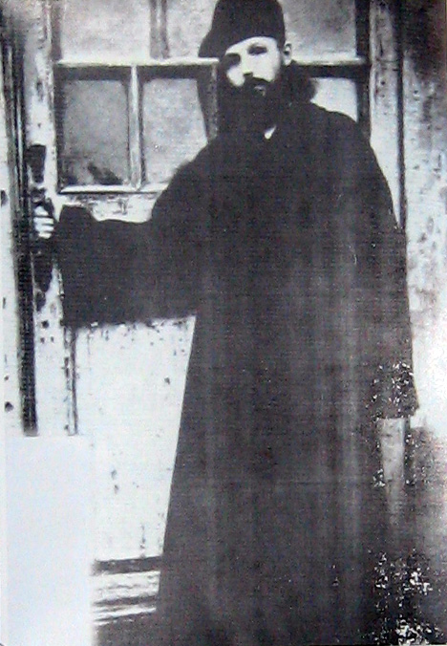
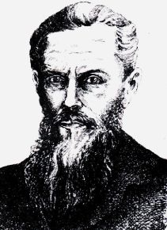
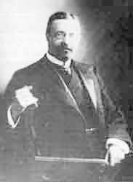
Уже в то время наблюдалась широта
его интересов и талантов
Говорил на нескольких европейских языках
Знал эсперанто
Играл в первой петербургской команде по футболу
Ходил на яхте рулевым
Прекрасно ездил верхом
Страстно любил собак и охоту
1909 г.Окончил Тенишевское училище
1911-1914г. Ушёл санитаром на фронт I мировой войны.
1917-1918 Севастополь, юго-зап. Фронт. Военный лётчик, награждён 3-мя Геогргиевскими крестами.
1917г. – сбит под Одессой.
1919-Отстранён от лётной службы и уволен из КА по состоянию здоровья
1919-Рукоположен в сан диакона. (до 1927 г.)
1932-1934- Инженер МАИ.
1934-арест
1938 – расстрел.

Slide 8
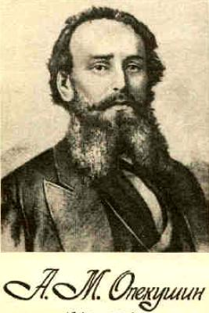
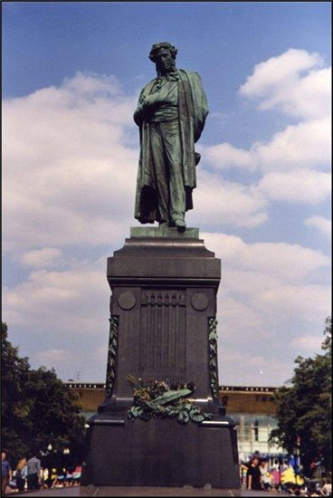
В 1880 г. в Москве был открыт памятник великому поэту работы Опекушина.

Slide 9
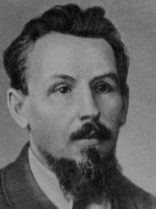
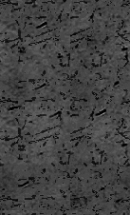
Николай Александрович Бруни
Идея создания всецело охватила заключённого, т.к. Бруни был поклонником Пушкина, даже наизусть знал множество стихотворений Александра Сергеевича и целые главы из «Евгения Онегина»

Slide 10
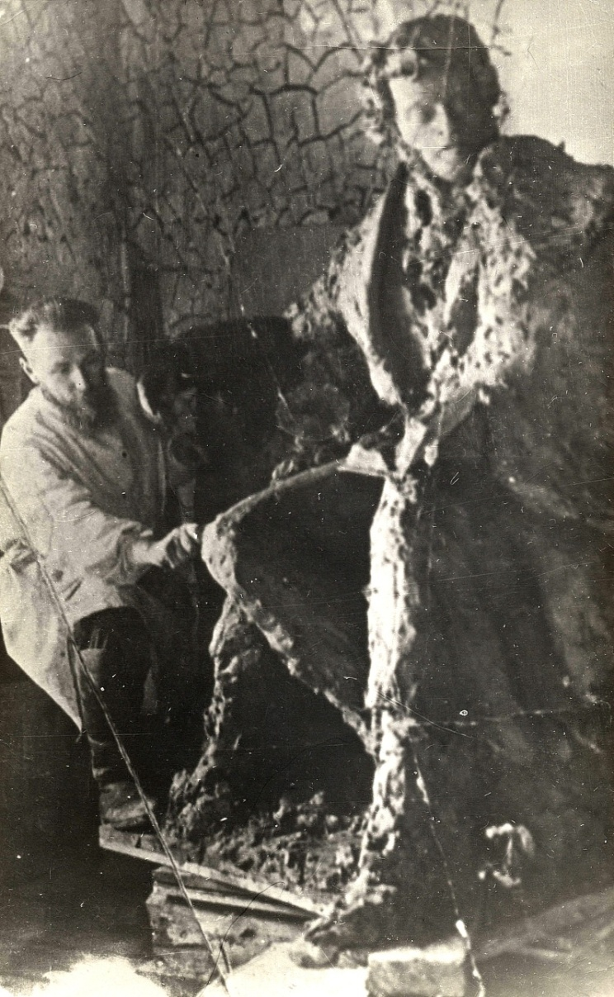
В кратчайшие сроки нужно найти:
место работы;
материал;
помощников

Slide 11
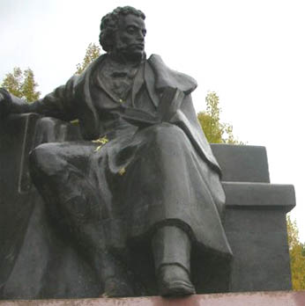
Памятник производил
впечатление монолита

Slide 12
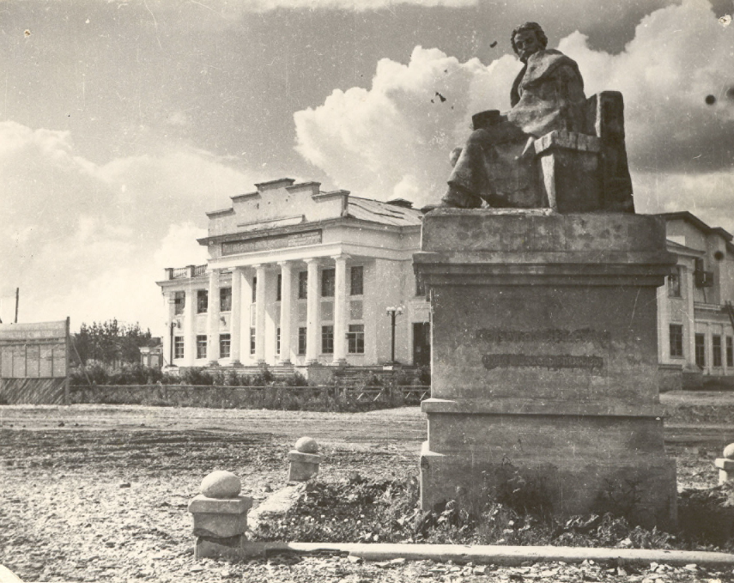
Высеченные рукой неизвестного автора…
На пьедестале можно было прочитать слова из стихотворений Пушкина:
с левой стороны памятника - И долго буду тем любезен я народу, Что чувства добрые я лирой пробуждал; | с правой – Мой друг, отчизне посвятим Души прекрасные порывы.

Slide 13
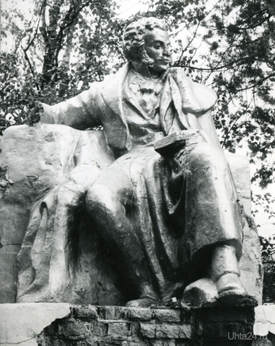
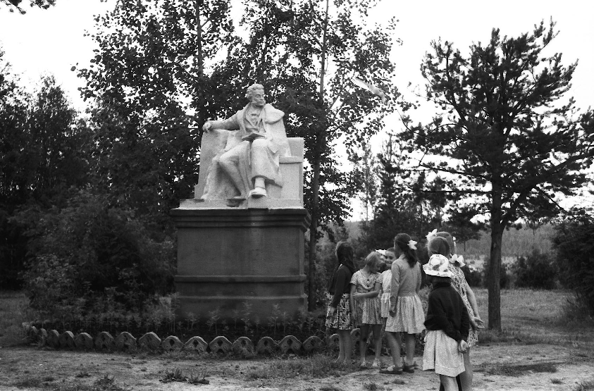
В 1951 г. в детском парке создали пушкинский уголок

Slide 14
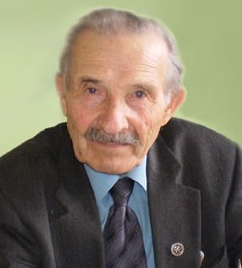
Шёл 1996 год…
Игорь Миронович Губерман знал судьбу памятника и обратился к мастерам искусства с вопросом: «Неужели не можете реставрировать?»
Владимир Николаевич Маслов
ухтинский художник

Slide 15
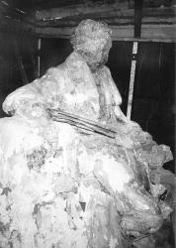
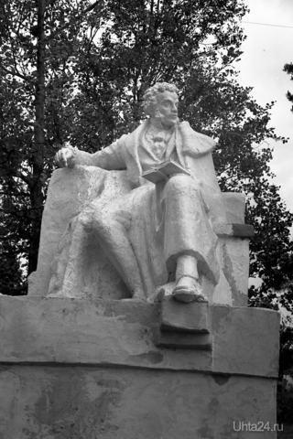
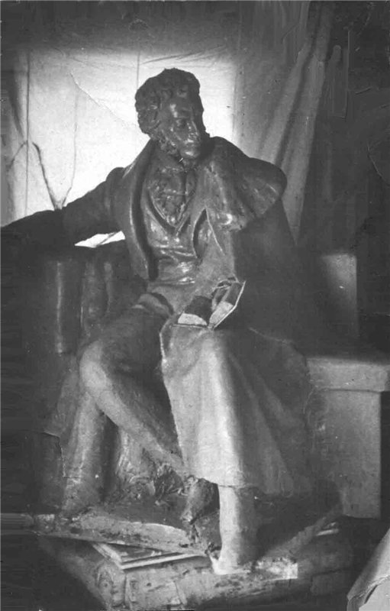
Процесс работы

Slide 16
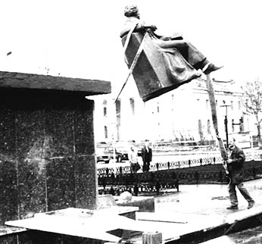
Памятник Пушкину А.С. прибыл в г. Ухту после реставрации

Slide 17
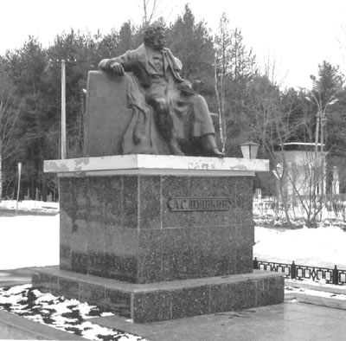
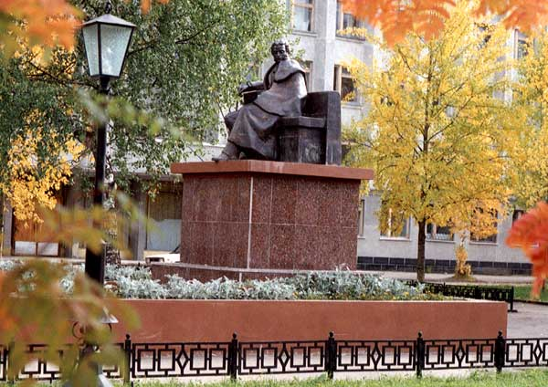

Slide 18
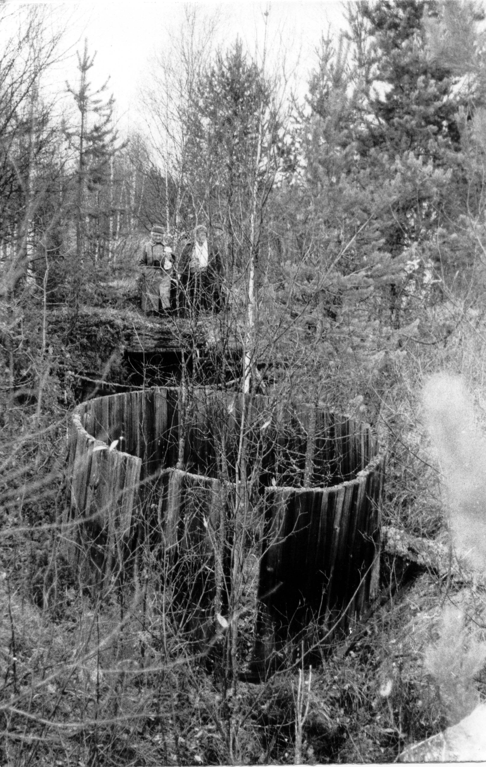
Поездка на Ухтарку Зинаиды Николаевны Бруни.

Slide 19
Зинаида Николаевна Бруни.
Ухтарка.
Вот она Ухтарка.
Идём, но ноги не идут.
Здесь было холодно… И жарко.
И вёл сюда последний путь.
Хотели отыскать могилы,
Чтобы отдать поклон земной
Родным и дорогим, и милым,
Кто вечный здесь обрёл покой.
Но всюду нас встречали травы.
Встречал красивый белый мох,
Но ни креста нигде, ни камня
Никто из нас найти не мог.
Лишь кое-где столбов остатки
Да ржавый бак, да две бадьи.
А в мыслях: здесь лежат останки…
Здесь… Здесь…
Но где - нельзя найти.
Мы поклонились низко-низко
Траве, бурьяну близ тропы,
Оставив вместо обелиска
Крест из берёзки и цветы.
3октября1991года.

Slide 20
Список использованной литературы:
//Ай да Пушкин.//НЭП+С – 1997, 13 февраля.
//Ай да художники, ай да молодцы.//НЭП+С.-1997, 4 сентября.
Белых В. Поэт с оттяпанной десницей.// Ухта.-1993, 16 июня.
Булычев В. Из одного корня.//Ухта-1991, 12 октября.
Булычев В. В начале было только имя.//Ухта. - 1992, 2 июня.
Булычев В. Для тех, кто любит нет разлуки.//Вечер. Ухта.-1995, 25 января.
Булычев В. У берегов чужой реки.//Республика. – 1997, 19 апреля.
//Вернётся ли в бронзе поэт?// Красное знамя.-1999, 19 мая.
Воронцова И. Что останется потомкам?// Ухта.-1999, 29 мая.
Воронцова И. Николай Бруни – создатель первого памятника Ухты.// Вестник культуры. – 1999, №2, стр. 22-27.
Воронцова И. На памятник Пушкину.// Республика. – 1999, 31 мая.
Воронцова И. Не зарастёт народная тропа!.//
Воронцова И. В лагере он работал над памятником Пушкину.//Покаяние, т.2, Сыктывкар, 1999.
Воронцова И., Партная В. Два дня с семьей Бруни.//Ухта. – 1990, 30 июня.
Восторгуев А. Я памятник себе воздвиг.//Комсомольская правда. – 1999, 11 июня.
Горбатов А. Простите нас, Александр Сергеевич!//Ухта. – 1991, 27 апреля.
Воронцова И., Партная В. «России сердца не будет».А наше?//Ухта. – 1996, 23 ноября.
Губерман И. Штрихи к портрету.//Екатеренбург: изд-во «У-Фактория», 1999.
//Второе рождение памятника.//Золушок-Презент. -1999, 29 января.
//Духовный всплеск над нашим трудным бытом.//Ухта. – 1999, 10 июля.
Духовская Н. Как там Пушкин?//Ухта. – 1997, 8 ноября .
Духовская Н. На фоне Пушкина снимается семейство.//Ухта. – 1997, 25 июля.
Духовская Н. Пушкин с нами.//Ухта. – 1999, 8 июня.
Духовская Н. Пушкин прибыл в Ухту.//Ухта. – 1999,1 июня.
Духовская Н. Пушкин возвращается в Ухту.//Ухта. – 1997, 12 апреля.
Духовская Н. Здравствуйте, Александр Сергеевич!//Ухта. – 1999,5 июня.
Иванова О. Судьба памятника.//НЭП+С. -1999, 2 июня.
Истомина И. Но наш далёкий, трудный путь постигнет прозорливый правнук.//Ухта. – 1997, 29 ноября.
Канев А. Это было недавно, это было давно.//Ухта. – 1997, 12 июля.
Каширина О. Новый памятник.//Республика. – 1998, 1 октября.
Каширина О. Облик в памяти не стерся.//Республика. – 1997,9 августа.
Клейн А. Пушкин в Ухте.//Красное знамя. – 1999, 24 февраля.
Козулин А. Пушкинская – улица геологов.// Геолог Севера. – 1993, 4 июля.
Козулин А. О Николае Александровиче Бурни, его памятнике развесистой клюкве.//Ухта. – 1991, 28 июня.
Козулин А. Поэзия и … стандарт.//Красное знамя. – 1979, 10 июля.
Кулыгин С. Как памятник оказался в Детском парке?//Ухта. – 1999, 5 июня.
//Культура и религия.//Ухта. – 1999, 23 апреля.
Лапина Р. У нашего города – собственный Пушкин.//НЭП+С.- 1999, 9 июня.
Марцинковский А. Если взяться за дело всем миром, можно горы свернуть.//Регион. – 1999.
Милюков В. Памятник на Ухтарке.//Воскресенье. – 1994, август.
Минин В. Каково лицо наше.//Ухта. – 1994, 22 сентября.
Митин В. Пушкин на севере.//Слово и дело. – 1997, 7 февраля.
Молчанова Т. Вновь я посетил тот уголок земли.//Ухта. – 1998, 29 августа.
//На коленях у Пушкина.//НЭП+С. – 1997, 21 августа.
Новикова Т. Нынешнее поколение выбирает … Бруни.//Ухта. – 1997, 16 августа.
Носов Г. Пушкин за колючей проволокой.//Независимая газета. – 1996, 1 ноября.
//Отсутствие финансирования делает идеи зодчества более оригинальными .//НЭП+С. – 1999, 1 сентября.
//Памятнику – быть?//Ухта. – 1999, 7 мая.
Родионова Н. Ай, Пушкин! Ох, Пушкин!//Ухта. – 1999, 30 апреля.
Родионова Н. Пушкин, конечно, великий поэт, но у республики денег нет.//Ухта. – 1998, 22 августа.
Родионова Н. Пушкин возвращается в Ухту?//Ухта. – 1997, 8 февраля.
Сивкова А. И гордый внук славян, и финн.//Республика. – 1999, 3 марта.
//Скульптор расстреляли. Но памятник остался.//Трибуна. – 1999, 29 января.
//Сохраним духовные истоки.//Ухта. – 1999, 19 мая.
//Ухтинские художники восстановили историческую справедливость.//НЭП+С. – 1997, 4 сентября.
Югова Л. Россия вспрянет ото сна.//Красное знамя. – 1998, 27 октября.
Юнина А. 200-летний юбилей поэта в Ухте отметили громко.//Красное знамя. – 1999, 8

Slide 21
Спасибо за внимание

